Slide 1
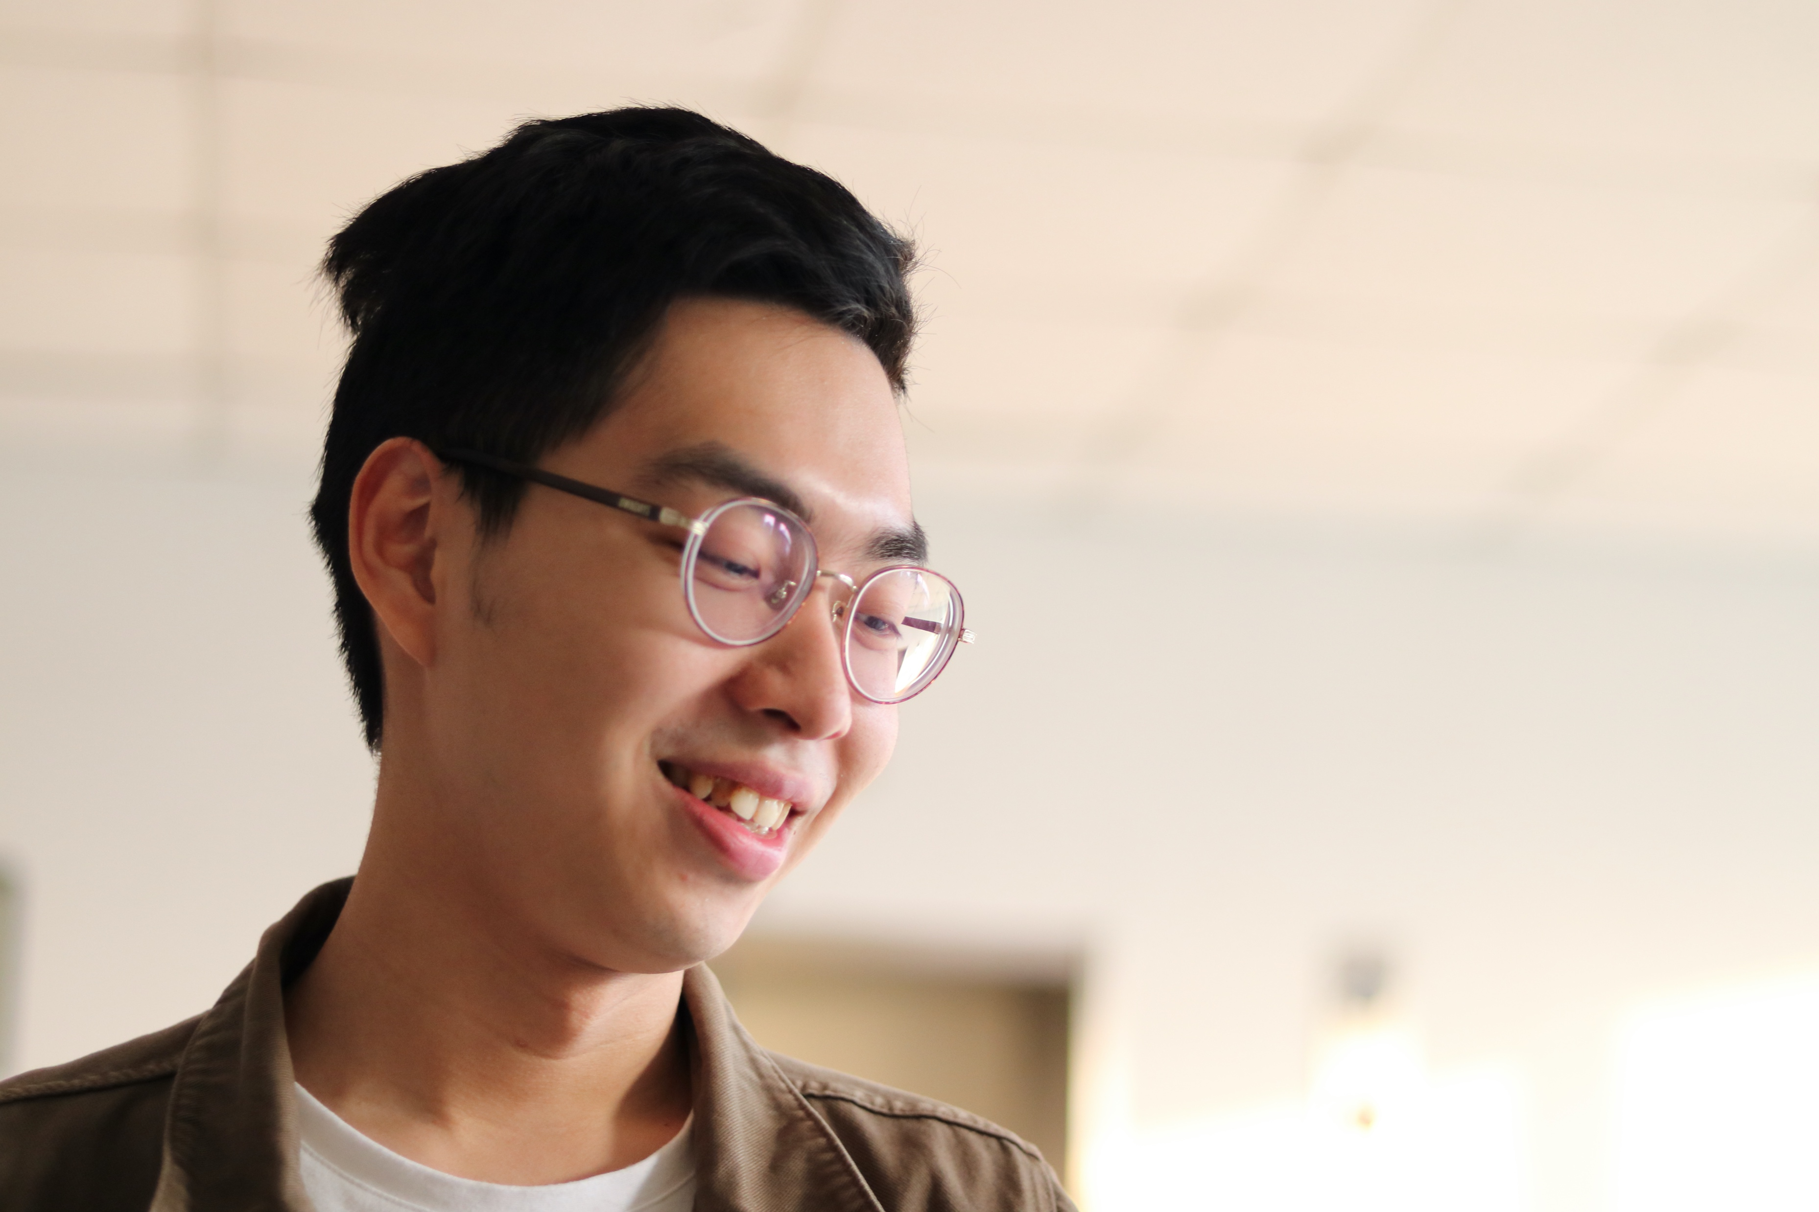
SA期中報告
-系隊人力資源系統
>
組員：
b06705019黃勖哲 b06705020郭又嘉 b06705021許亦佑 b06705024郭宇軒 b06705034吳禹辰

Slide 2

Contents
01
02
03
04
需求背景
搜集需求
定義問題
可行性評估

Slide 3

SOON
需求背景
>

Slide 4

需要球員資料庫
方便報名比賽
管理球員練球時間
現行FB有許多限制
重要訊息不明確
置頂貼文限制
出缺席登記混亂

Slide 5
SOON
範疇需求
>

Slide 6

練球比賽系統
通知練習時間
投票表決活動
練球時段調整系統
管理球員資料

Slide 7

潛在需求訪談
01
02
03
資管各系隊隊長
系學會體育部
系隊成員

Slide 8
潛在利害關係人
01
02
03
資管系系學會
資管系隊成員
台大各系系學會

Slide 9
系統效益
系統完成後，預計可將人力資源系統應用於資管系個運動系隊如系男女籃、系男女排、系羽、系泳、系桌、系壘，幫助各系隊可以有更好的人員配置
希望可以先推廣於管院各系，測試在更多的需求下目前的架構是否可以負荷流量
預計最初受益者為資管系的同學，我們希望可以將利用課堂上的機會解決系上一些長久以來的問題

Slide 10
可行性評估
系統建置
資料建置
風險
限制
預期可運用r shiny建構前端和連接後端資料庫，利用mySQL架資料庫
隊員可能不願意透露過多個資，導致資料蒐集有障礙
UI/UX設計不良，導致使用率過低，若需要利用現有帳號登入需額外編寫API
同時多人上線時，系統可能無法負荷

Slide 11
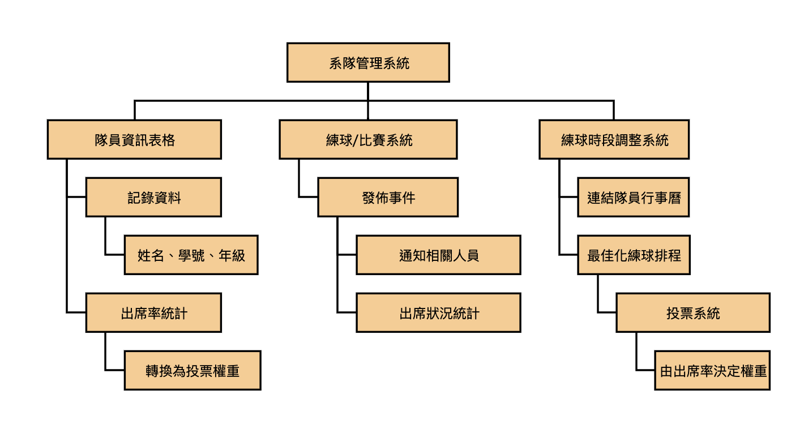
WBS與里程碑

Slide 12
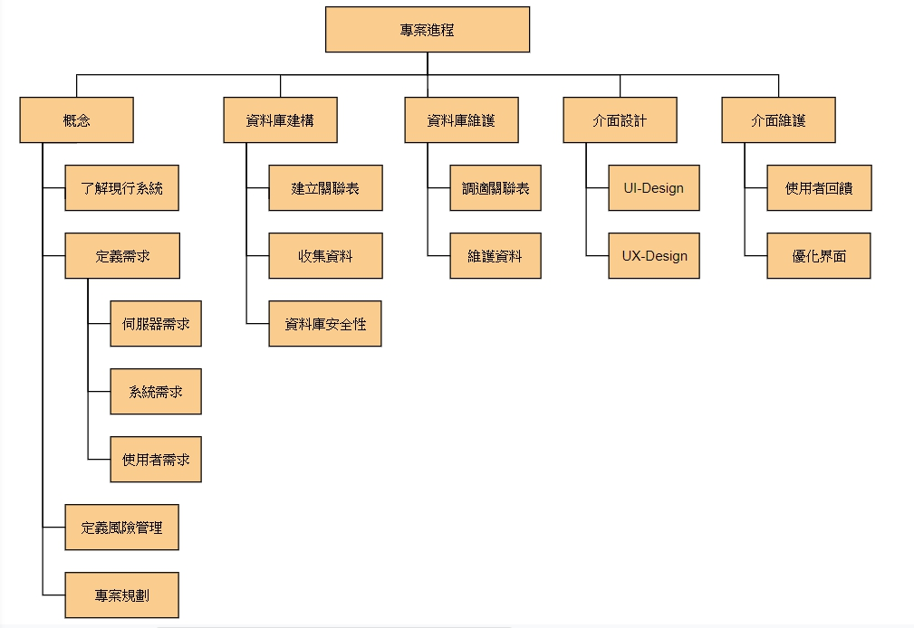
Procedure oriented WBS

Slide 13
組員工作分配
吳禹辰
郭又嘉
許亦佑
黃勖哲
郭宇軒
需求訪談
前端後端架構
口頭報告 PPT 製作
書面報告製作 PPT 製作
資料庫建構

Slide 14

需求訪談
>
w.系羽隊長 – 呂亮瑄

Slide 15
現在的系隊模式下有什麼不方便的地方
其實大致上都還算方便，畢竟從以前開始就是這樣用人工的方式配合上一些社群軟體的輔助
系羽練球時需要收費，目前費率：1000/10次。推文練球時，就會去根據練球的人數借場地，人數需要自人工慢慢算，也有可能有人會突然取消說不練了，造成蠻大的困擾
報名比賽時，報名比賽需要每個球員的詳細資料，但目前需要一一去問然後再打在EXCEL上面，很不方便

Slide 16
希望系統能有什麼樣的功能
自動扣點功能
隊員資料庫
發練球推文功能

Slide 17

Keynote
Google Slides
>
Thanks
SA REPORT

